Slide 1



Unimetrocamp Wyden
27/11/2025
GERENCIADOR DE ARQUIVOS
Sistema Android de Registro de Notas Fiscais
ERICK
CARLOS
GIOVANNA
Valente Sprogis
Miguel Marques Biudes
Antunes Baptista

Slide 2


Conteúdo
03 | Problemática
04 | Objetivos e resultados a serem alcançados
05 | Etapas e ações
06 | Desenvolvimento
07 | Fotos

Slide 3

01
Durante o acompanhemento das rotinas administrativas da empresa parceira, foi identificado um problema recorrente no controle e armazenamento de notas fiscais.
02
Nossa ideia, tornar um processo que atualmente é manual e pouco seguro, em algo eficiente e de fácil uso e entendimento.
Problemática
03
Então, o desenvolvimento de um aplicativo Android para o gerenciamento de Notas pareceu perfeito, afinal, podemos unir nossos conhecimentos em programação e aplica-lo em uma situação real.

Slide 4


Objetivos e justificativa
Objetivo # 1
Objetivo # 2
Objetivo# 3
Desenvolver e implementar um sistema Android para o controle e registro de notas.
Automatizar o processo de registro e armazenamento de notas, reduzindo o erro,
Avaliar o impacto da implementação do sistema sobre a produtividade e a gestão fiscal da empresa.

Slide 5



Etapas e ações
  Levantamento de resquisitos
  Planejamento técnico
  Desenvolvimento do sistema
  Testes e validação
  Implantação e treinamento
  Avaliação e relatório final
O acompanhamento com o cliente será - e foi -, contínuo durante todo o projeto e suas evoluções, buscando sempre atender aos requisitos solicitados.

Slide 6
Desenvolvimento e ferramentas utilizadas:
Nosso projeto foi desenvolvido em:
  Frontend: React Native, Expo , JavaScript/ TypeScript
  Backsend: Node.ja, Express.js, TypeScript
  Banco de dados: Firebase, Firestone ou MySQL
  Controle de Versão: Git e GitHub
  Ambiente de Desenvolviment: VS Code, Android Studio, Postman
Metodologa: Desenvolvimento incremanetal e iterativo, com reuniões semanais de acompanhamento.

Slide 7
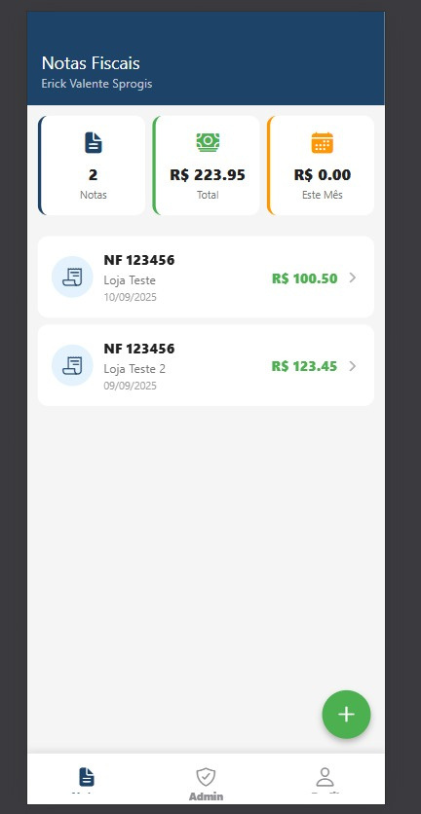
  Tela inicial onde ficam listadas as NFs adicionadas, onde os usuários, tanto ADMIN quanto usuário normal podem adicionar novas NFs, e lá lista lá em cima da quantidade de Notas e o valor total delas.

Slide 8
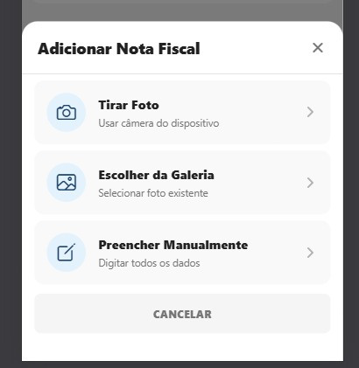
  O usuário tem três opções de como adicionar uma NF no sistema.

Slide 9
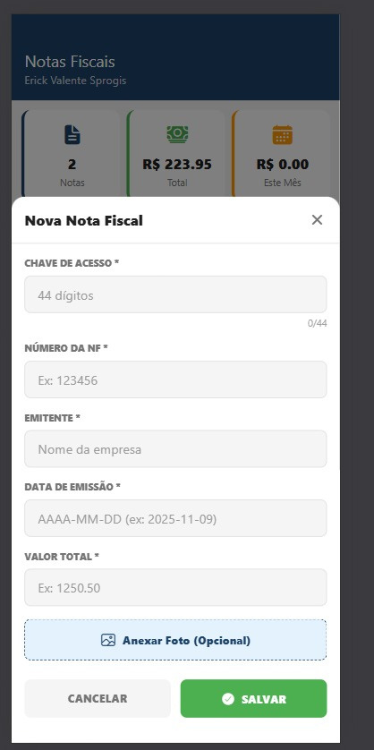
  A opção de preencher manualmente, vai abrir uma janela onde ele deve preencher os dados.

Slide 10
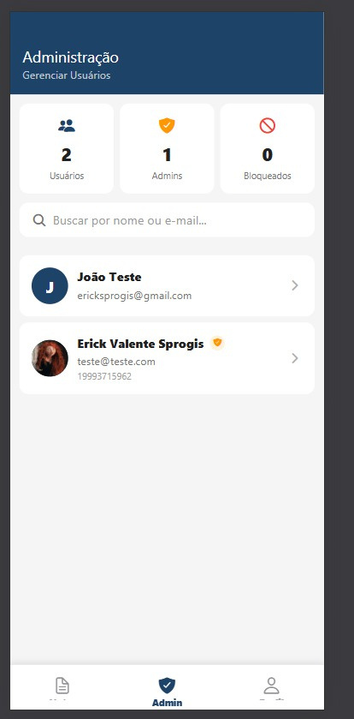
  Tela de Admin (somente administradores tem acess a essa página), aqui ele vai poder controlar outros usuários cadastrados no sistema.

Slide 11
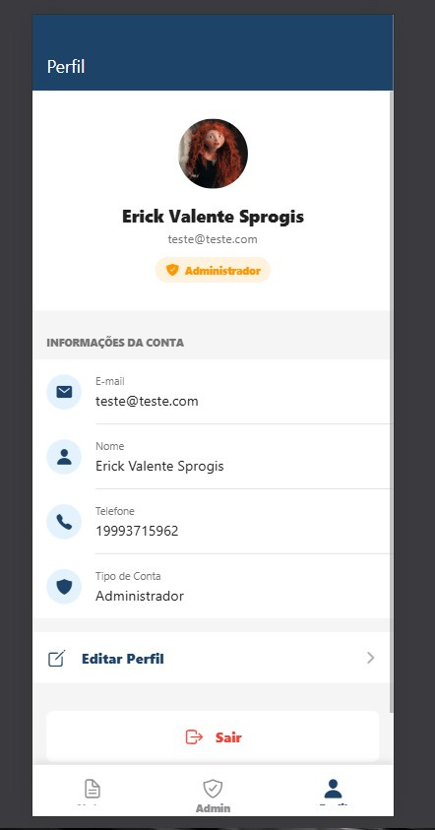
  Tela de perfil do usuário, nessa conta Admin tenho acesso a alterar TODOS os dados a minha conta se eu quiser, porém um usuário comum pode alterar somente seu telefone e foto de perfil.

Slide 12
Obrigado!

